Slide 1
Конкурс классных руководителей
ИСКУССТВО ВОСПИТАНИЯ
Ростов-на-Дону
2021

Slide 2


конкурсное испытание
«ВНЕУРОЧНОЕ МЕРОПРИЯТИЕ»
КРИТЕРИЙ1:
целеполагание в организации и проведении внеклассного мероприятия
Поставить педагогическую цель означает определить те изменения в личности обучающегося, которые хочет достичь педагог
ВАЖНО! Педагогическую цель возможно достичь только в том случае, если она будет признана и принята обучающимися

Slide 3
конкурсное испытание
«ВНЕУРОЧНОЕ МЕРОПРИЯТИЕ»
КРИТЕРИЙ1:
целеполагание в организации и проведении внеклассного мероприятия
СИСТЕМА ЦЕЛЕЙ ВНЕУРОЧНОЙ ДЕЯТЕЛЬНОСТИ
образовательные цели
социально-педагогические цели

Slide 4

ВНЕУРОЧНОЕ МЕРОПРИЯТИЕ –
это школа после уроков!
Это мир творчества и раскрытия каждым ребёнком своих интересов, увлечений, своего внутреннего потенциала.

Slide 5
конкурсное испытание
«ВНЕУРОЧНОЕ МЕРОПРИЯТИЕ»
КРИТЕРИЙ2:
актуальность и обоснованность выбранной темы
ПРИМЕРНЫЕ НАПРАВЛЕНИЯ
духовно-нравственное
общекультурное
интеллектуальное
социальное
(воспитание социальной ответственности и компетентности)
НЕОБХОДИМО УЧЕСТЬ ВОЗРАСТНЫЕ И ПСИХОЛОГИЧЕСКИЕ ОСОБЕННОСТИ ШКОЛЬНИКА

Slide 6
конкурсное испытание
«ВНЕУРОЧНОЕ МЕРОПРИЯТИЕ»
КРИТЕРИЙ 3:
творческий и инновационный подход к решению воспитательных задач
КРИТЕРИЙ 4:
инновационная составляющая
инновация
введённый в употребление новый или
значительно улучшенный продукт (услуга) или процесс,
новый организационный метод в деловой практике.
Инновационное обучение - это обучение, стимулирующее инновационные изменения в существующей культуре и социальной среде, выступающее в качестве активного отклика на проявляющиеся проблемные ситуации как перед отдельным человеком, так и перед обществом.

Slide 7
NON NOVA SED NOVE!
«Не новое, но по-новому!»

Slide 8

конкурсное испытание
«ВНЕУРОЧНОЕ МЕРОПРИЯТИЕ»
КРИТЕРИЙ 5:
психолого-педагогическая и коммуникативная культура
определение и принятие четких правил поведения обучающихся
формирование системы регуляции поведения
создание позитивного психологического климата
регулирование поведения обучающихся для обеспечения безопасной образовательной среды
Поддержка индивидуальности и инициативы обучающихся посредством создания условий
для принятия детьми решений,
выражения своих чувств и мыслей

Slide 9
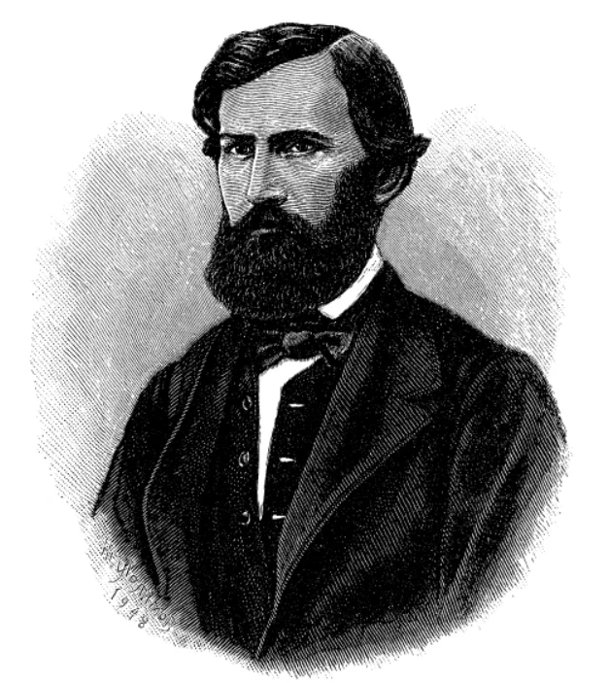
конкурсное испытание
«ВНЕУРОЧНОЕ МЕРОПРИЯТИЕ»
КРИТЕРИЙ 6:
информационная грамотность
набор компетенций, необходимых для получения,
понимания, оценки, адаптации,
генерирования, хранения и представления
информации, используемой
для анализа проблем и принятия решения.
информационная грамотность
«В деле обучения и воспитания, во всем школьном деле ничего нельзя улучшить, минуя голову учителя».
К.Д. Ушинский

Slide 10
конкурсное испытание
«ВНЕУРОЧНОЕ МЕРОПРИЯТИЕ»
КРИТЕРИЙ 6:
информационная грамотность
ИНФОРМАЦИОННАЯ ГРАМОТНОСТЬ = ВЛАДЕНИЕ НАВЫКАМИ:
выявление и осознание информационных потребностей
выявление источников информации
определение местоположения или поиск информации
анализ и оценка качества информации
организация, хранение или архивирование информации
использование информации в соответствии с этическими нормами
создание и обмен новыми знаниями
анализ и оценка содержания и объема найденной информации

Slide 11
конкурсное испытание
«ВНЕУРОЧНОЕ МЕРОПРИЯТИЕ»
КРИТЕРИЙ 7:
языковая грамотность
КРИТЕРИЙ 8:
профессионально-личностные качества
нервно-психическая устойчивость
способность к распределению внимания
высокая оперативная память и мышление
нравственная позиция
приятный внешний вид
индивидуальный стиль педагогической деятельности

Slide 12
конкурсное испытание
«ВНЕУРОЧНОЕ МЕРОПРИЯТИЕ»
КРИТЕРИЙ 9:
результативность
результат
это то, что стало непосредственным итогом
участия школьника в деятельности
результат внеурочного мероприятия
непосредственное духовно-нравственное
приобретение ребенка благодаря его участию
в том или ином виде деятельности

Slide 13
конкурсное испытание
«ВНЕУРОЧНОЕ МЕРОПРИЯТИЕ»
КРИТЕРИЙ9:
результативность
1
приобретение школьником социальных знаний, первичного понимания социальной реальности и повседневной жизни
2
получение школьником опыта переживания и позитивного отношения к базовым ценностям общества, ценностного отношения к социальной реальности в целом
3
получение школьником опыта самостоятельного общественного действия

Slide 14
конкурсное испытание
«ВНЕУРОЧНОЕ МЕРОПРИЯТИЕ»
КРИТЕРИЙ 9:
рефлексия проведенного мероприятия
критерий | запланировано | реализовано | новая идея
Целеполагание …
Тема …
Инновации …
…
— Кем ты меня считаешь?
— Гораздо важнее, кем ты сам себя считаешь.
(Обмани меня / Теория лжи)

